Slide 1
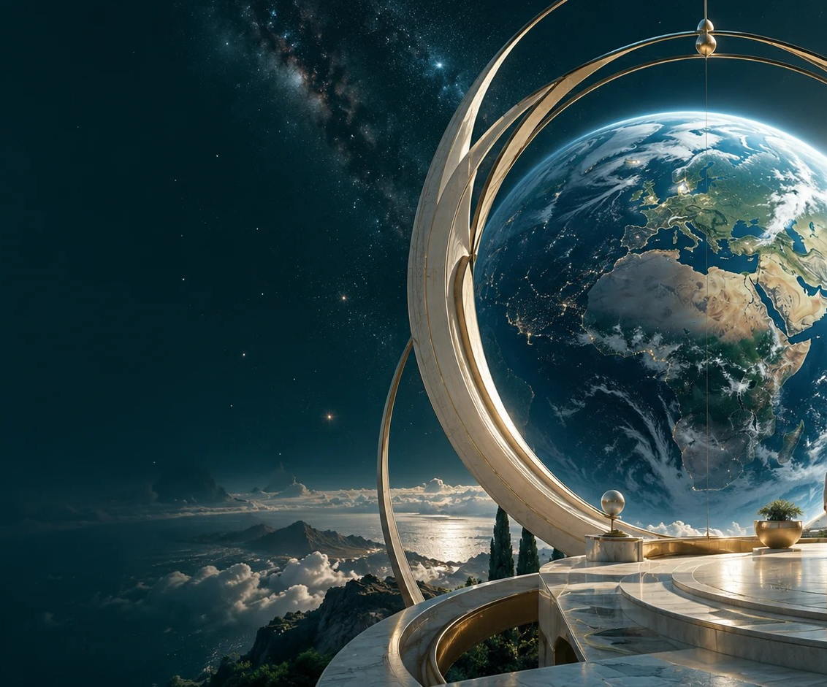
ОРИОН 22:22
АТЛАС БУДУЩЕГО
ПАМЯТЬ. ПОЗНАНИЕ. СОЗИДАНИЕ.
АТЛАС
БУДУЩЕГО
Сохранять наследие.
Исследовать возможное.
Выбирать следующий шаг.
Визуальная концепция • 2026
Художественный образ проекта
ПАМЯТЬ · ПОЗНАНИЕ · СОЗИДАНИЕ
01 / 08
Notes:
Авторский концептуальный атлас. Иллюстрации — художественные образы возможного, а не прогнозы или свидетельства существующей инфраструктуры.

Slide 2
ОРИОН 22:22
АТЛАС БУДУЩЕГО
ПРОШЛОЕ ↔ БУДУЩЕЕ
Будущее начинается
с сохранённого опыта.
Память становится полезной, когда её можно понять,
проверить и передать в новое исследование или дело.
01
02
03
04
05
Сохранить
Понять
Исследовать
Создать
Передать
Источник и контекст
Связи и смысл
Вопросы и методы
Ответственное
действие
Опыт и результаты
Архив — память. ОРИОН — связи. Будущее — пространство выбора.
ПРОШЛОЕ ↔ БУДУЩЕЕ
02 / 08
Notes:
Архив связывает источник, происхождение, права и контекст. ОРИОН использует сохранённый опыт как основание для осмысленного действия. Источник: https://orion2222.com/archive.html

Slide 3
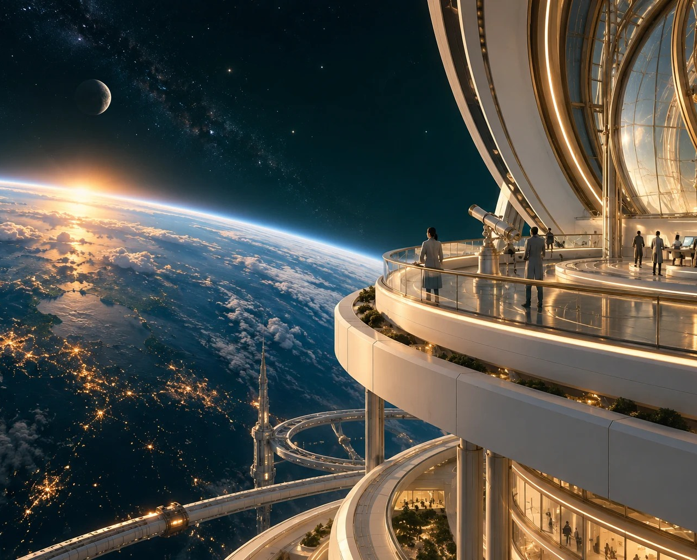
ОРИОН 22:22
АТЛАС БУДУЩЕГО
МАСШТАБ ВОПРОСОВ
Космос —
горизонт
познания.
01
Наблюдать
От большого масштаба — к точности данных.
02
Моделировать
Сравнивать сценарии и границы моделей.
03
Сохранять
Передавать методы, открытия и вопросы.
Художественный образ проекта
КОСМОС / МАСШТАБ ВОПРОСОВ
03 / 08
Notes:
Космический образ раскрывает темы наблюдения, моделирования и преемственности знания. Не заявляет о космических программах или технологиях проекта.

Slide 4
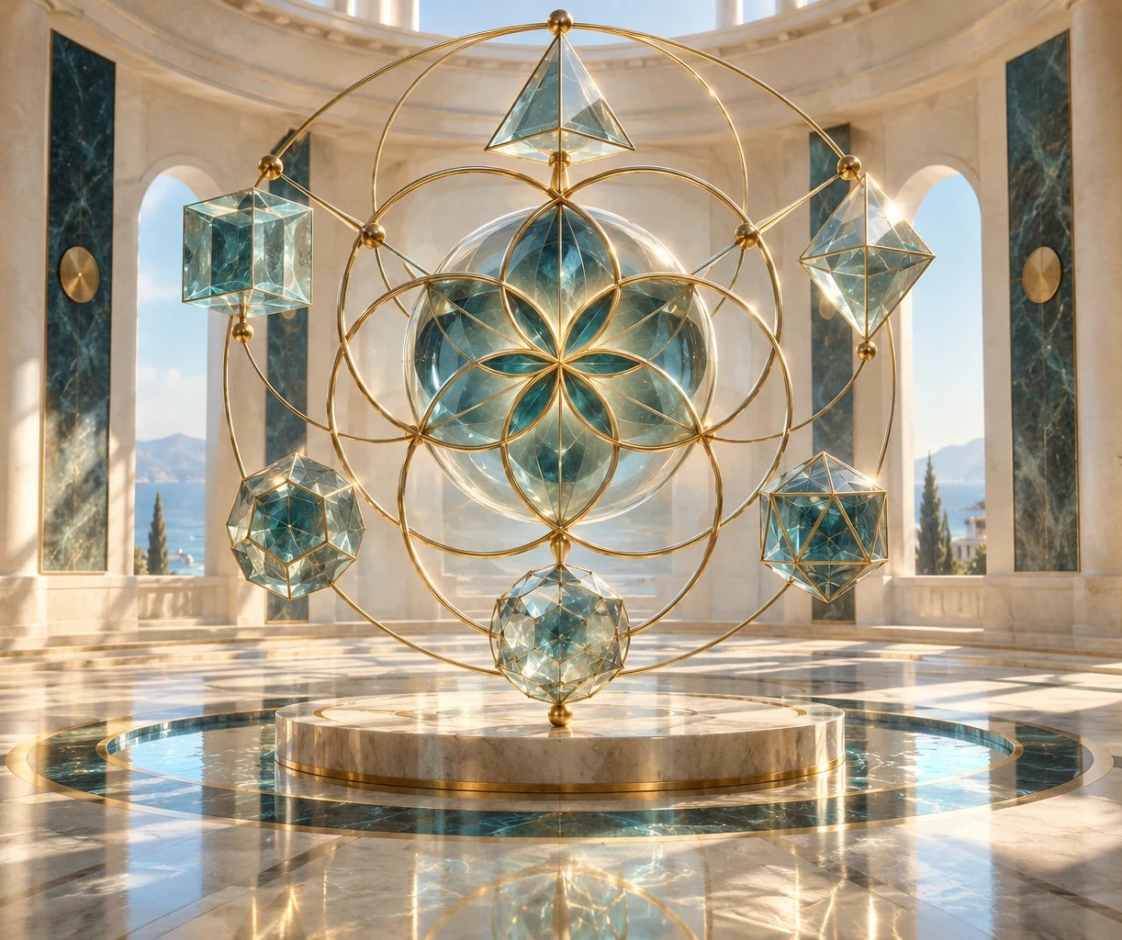
ОРИОН 22:22
АТЛАС БУДУЩЕГО
ФОРМА. ПРОПОРЦИЯ. РИТМ.
Геометрия
как язык
культуры.
Симметрия и пропорция
соединяют искусство, архитектуру
и историю идей.
ФОРМА
СМЫСЛ
КОНТЕКСТ
Культурная интерпретация
и художественное исследование.
Художественный образ проекта
САКРАЛЬНАЯ ГЕОМЕТРИЯ / КУЛЬТУРНЫЙ ЯЗЫК
04 / 08
Notes:
Сакральная геометрия в атласе рассматривается как язык культурных интерпретаций, искусства и композиции. Символический образ не подменяет эмпирическую научную модель.

Slide 5
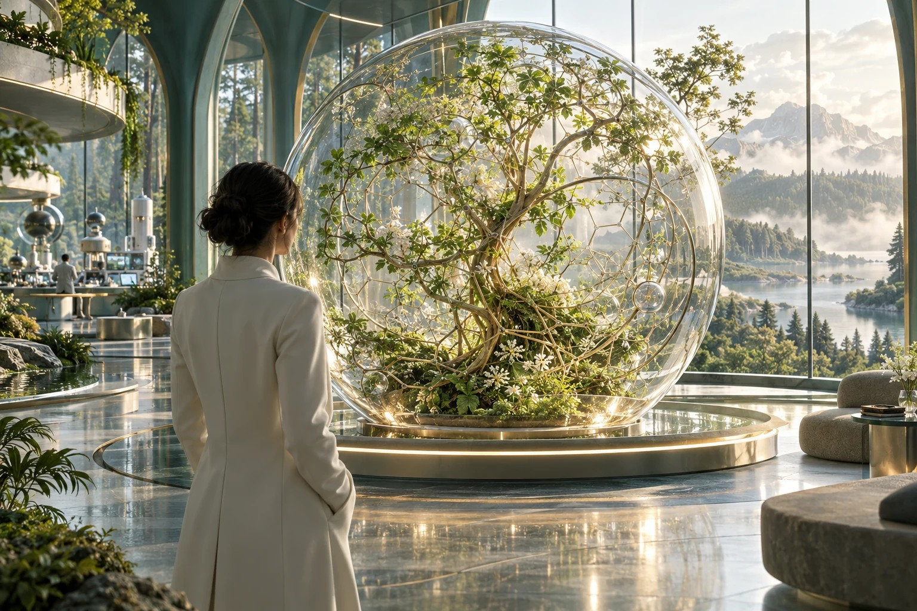
ОРИОН 22:22
АТЛАС БУДУЩЕГО
НОВЫЕ НАУКИ = НОВЫЕ СВЯЗИ
Познание
на пересечении
дисциплин.
Направления для исследования,
диалога и ответственного применения.
01
02
03
04
Биология × технологии
ИИ × история знаний
Земля × моделирование
Материалы × энергия
Живые системы
и биомиметика.
Источники, поиск
и проверка.
Экология, данные
и сценарии.
Устойчивость
и ресурсные циклы.
Художественный образ проекта
НОВЫЕ НАУКИ / МЕЖДИСЦИПЛИНАРНЫЕ НАПРАВЛЕНИЯ
05 / 08
Notes:
Представлены направления для исследования и обсуждения. Иллюстрация не изображает действующую лабораторию ОРИОН. Не заявляются открытия, доказанные эффекты или существующие научные подразделения.

Slide 6
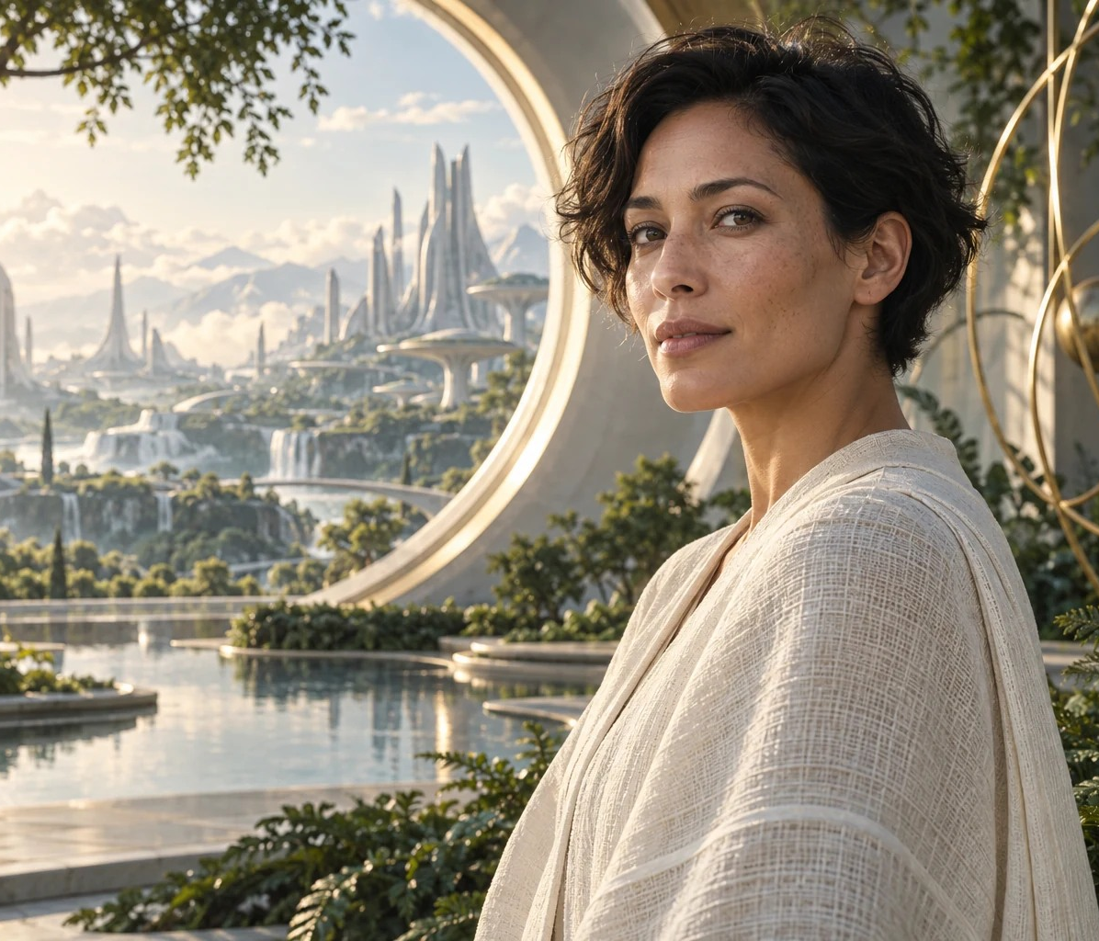
ОРИОН 22:22
АТЛАС БУДУЩЕГО
ДОСТОИНСТВО. СВОБОДА. ЗАБОТА.
Человек
будущего —
соавтор мира.
Учиться в течение всей жизни
Различать факт, модель и образ
Сотрудничать и создавать
Заботиться о живой Земле
Технологии расширяют возможности.
Ответственность остаётся у человека.
Художественный образ проекта
ЧЕЛОВЕК БУДУЩЕГО / СВОБОДА И ОТВЕТСТВЕННОСТЬ
06 / 08
Notes:
Образ человека будущего описывает ценности и способности: обучение, различение источников, сотрудничество и заботу. Это не предсказание биологических или социальных свойств человека.

Slide 7
ОРИОН 22:22
АТЛАС БУДУЩЕГО
ОБЩЕЕ ДВИЖЕНИЕ
АРХИВ
Шесть ролей.
Один связный
горизонт.
Память и происхождение
СПЕЦЗАЩИТА
ЭКВИЛИБРИУМ
Кооперация и исполнение
ОРИОН
Наблюдение и сценарии
Память, понимание, развитие,
сообщество и исполнение
встречаются в общей навигации.
22:22
Связи и навигация
Из идеи — в действие.
Из результата — в наследие.
СФЕРА
ФЕНИКС
Люди и инициативы
Обучение и среда
ЭКОСИСТЕМА / КОНЦЕПТУАЛЬНАЯ КАРТА РОЛЕЙ
07 / 08
Notes:
Концептуальная карта ролей, а не подтверждение работающего обмена данными между всеми системами. Реальные материалы: https://orion2222.com/ecosystem.html

Slide 8
ОРИОН 22:22
АТЛАС БУДУЩЕГО
ПУТЬ УЧАСТИЯ
Выберите свой
следующий шаг.
01
02
03
Изучить материалы
Описать наследие
Обсудить инициативу
Авторские документы, видео и
источники.
Подготовить черновик паспорта
материала.
Начать диалог через контакты
СПЕЦЗАЩИТЫ.
orion2222.com/library.html
orion2222.com/archive.html#passport
speczashchita.com/contacts
orion2222.com
Автор концепции: С. Л. Соколов · SOKOL EQUILIBRIS
СЛЕДУЮЩИЙ ШАГ / УЧАСТВОВАТЬ ОСМЫСЛЕННО
08 / 08
Notes:
Все действия ведут на действующие страницы. Подготовка паспорта сохраняет локальный JSON и не означает приём материала в постоянное хранилище. Контакт с оператором: https://speczashchita.com/contacts

